Slide 1
5. Plánování a hodnocení kvality výuky zeměpisu
Petr Knecht

Slide 2


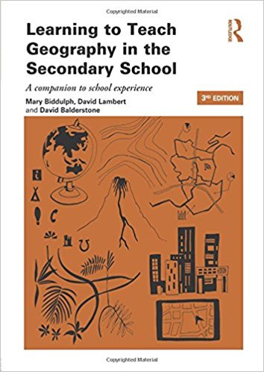
Studijní literatura
Lambert, D., & Balderstone, D. (2010). Learning to teach geography in the secondary school: a companion to school experience (2nd ed.). London: Routledge. Kap. 4 a 5.

Slide 3
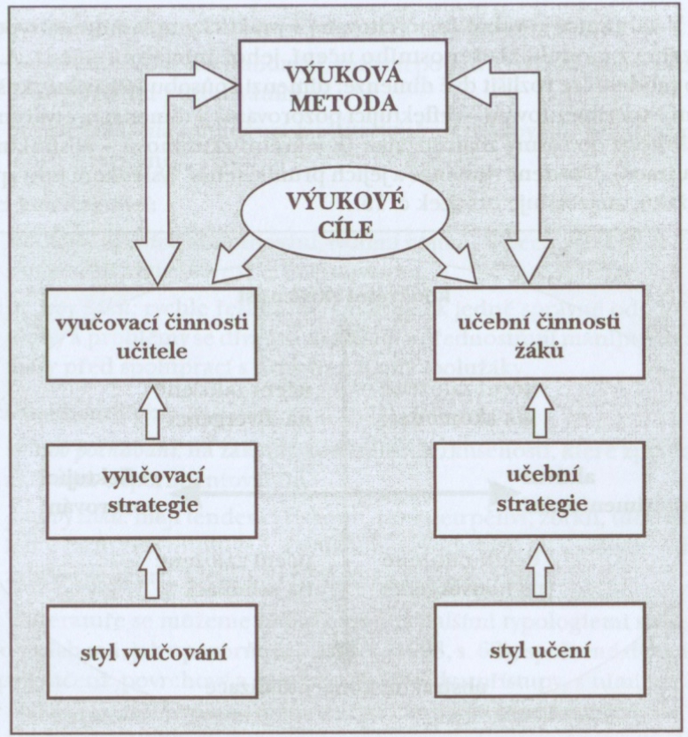
(Maňák & Švec, 2003, s. 31)

Slide 4
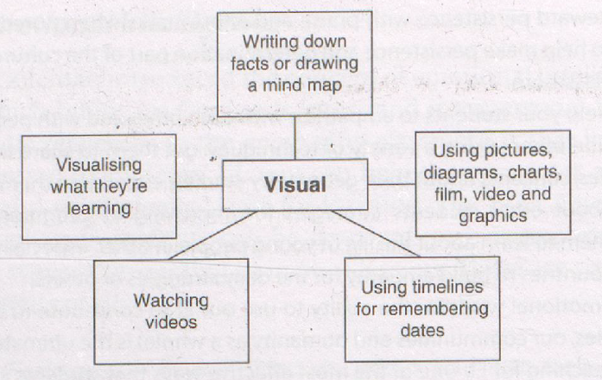
Metody a strategie pro vizuální typy žáků
Zdroj: Lambert & Balderstone (2010, s. 32).

Slide 5
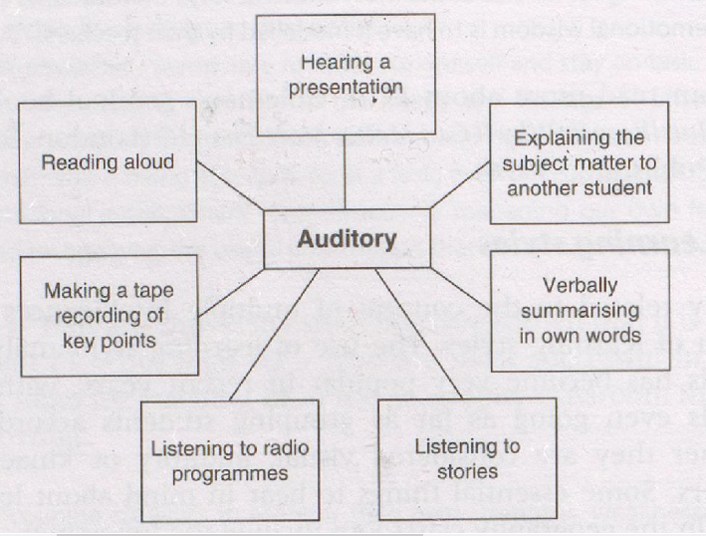
Metody a strategie pro auditivní typy žáků
Zdroj: Lambert & Balderstone (2010, s. 32).

Slide 6
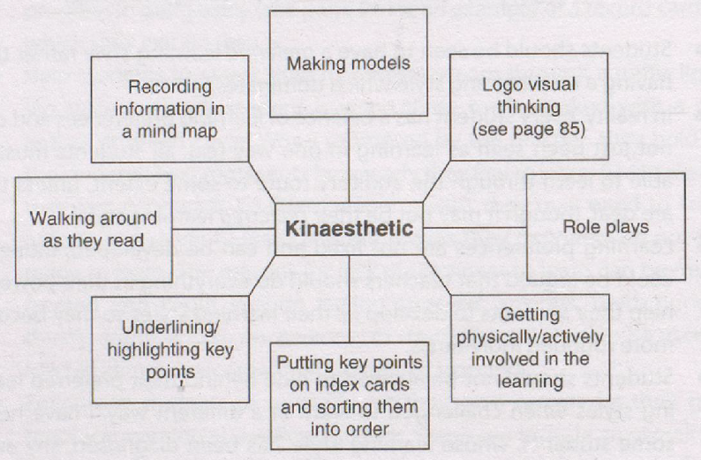
Metody a strategie pro kinestetické typy žáků
Zdroj: Lambert & Balderstone (2010, s. 32).

Slide 7
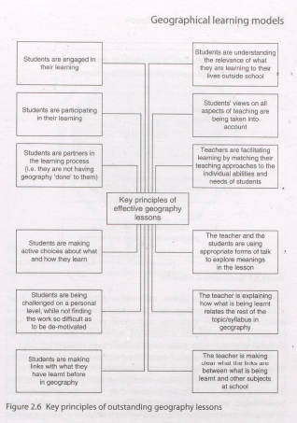
Handout: 12 principů efektivních vyučovacích hodin zeměpisu
Lambert, D., & Balderstone, D. (2010). Learning to teach geography in the secondary school: a companion to school experience (2nd ed.). London: Routledge. s. 17.

Slide 8
Co si z toho odnést?

Slide 9
Možnosti diferenciace žáků ve výuce
Materiál
Učební úlohy
Výsledky
Zdroj: Uhlenwinkel, 2016, s. 341.
Notes:
Ta poslední je klasické klišé, že musíme diferencovat každému materiál a učební úlohy dle schopností žáků. Není tomu tak. Diferencovat je možné především ve výsledcích, a to často s využitím stejných učebních úloh nebo stejného materiálu.

Slide 10
Děkuji vám za pozornost.

